Slide 1
Africa-BB-Maps regional event National Broadband Mapping Systems in Africa
26-27 March 2025
Cartographie du large bande et réglementation
Broadband mapping and regulation
Nancy Sundberg, Administratrice principale de programme, UIT

Slide 2
Evolution de la réglementation / Evolution of regulation
Modèle de maturité réglementaire / Regulatory maturity model
Maturité réglementaire des télécoms/TIC
Préparation à la transformation numérique
GENERATION 1
G5 LIMITE
G1
Approche de commandement et de contrôle
G5
Approche restrictive de la politique numérique sans governance collaborative
GENERATION 2
G2
Libéralisation partielle
G5 EN TRANSITION
G5
ICT Regulatory Tracker
G5 Benchmark
Approche fragmentée de la politique numérique
GENERATION 3
G3
Permettre l’investissement et l’accès
G5 AVANCE
G5
Approche holistique de la politique numérique & governance
GENERATION 4
G4
G5 TRES AVANCE (LEADER)
Réglementation intégrée
G5
Cohérence des politiques et politique de governance légère
https://gen5.digital/
www.itu.int

Slide 3
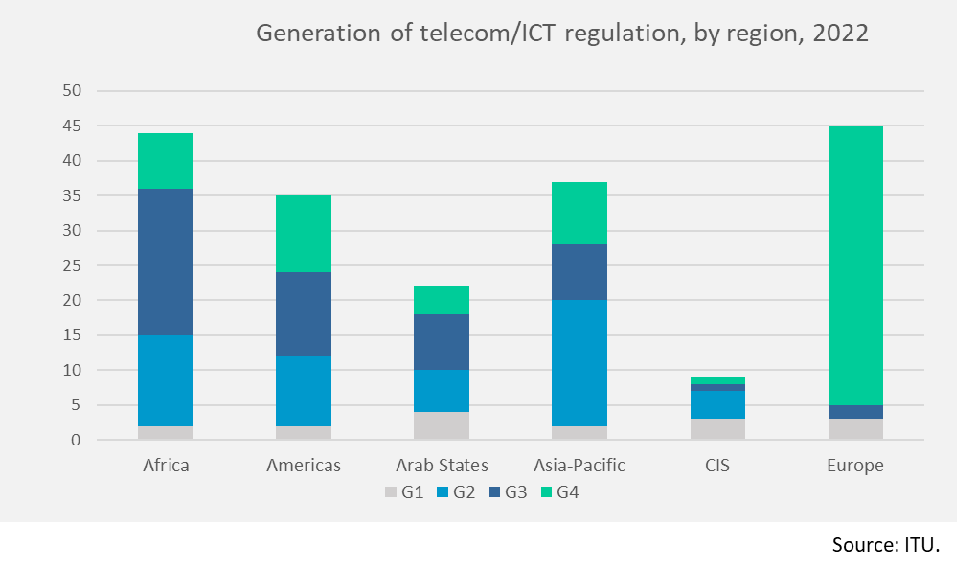
Modèle de maturité réglementaire TIC / ICT regulatory maturity
G1 : Monopole public réglementé - Approche de commandement et de contrôle
G2 : Réforme de base - Llibéralisation partielle et privatisation
G3 : Permettre l'investissement, l'innovation et l'accès
G4 : Réglementation intégrée
Générations de réglementation TIC, par région, 2022
G1 Regulated monopoly - Command & control approach
G2 Early open markets
G3 Enabling investment, innovation & access
G4 Integrated telecom regulation
Source: ITU.
www.itu.int

Slide 4
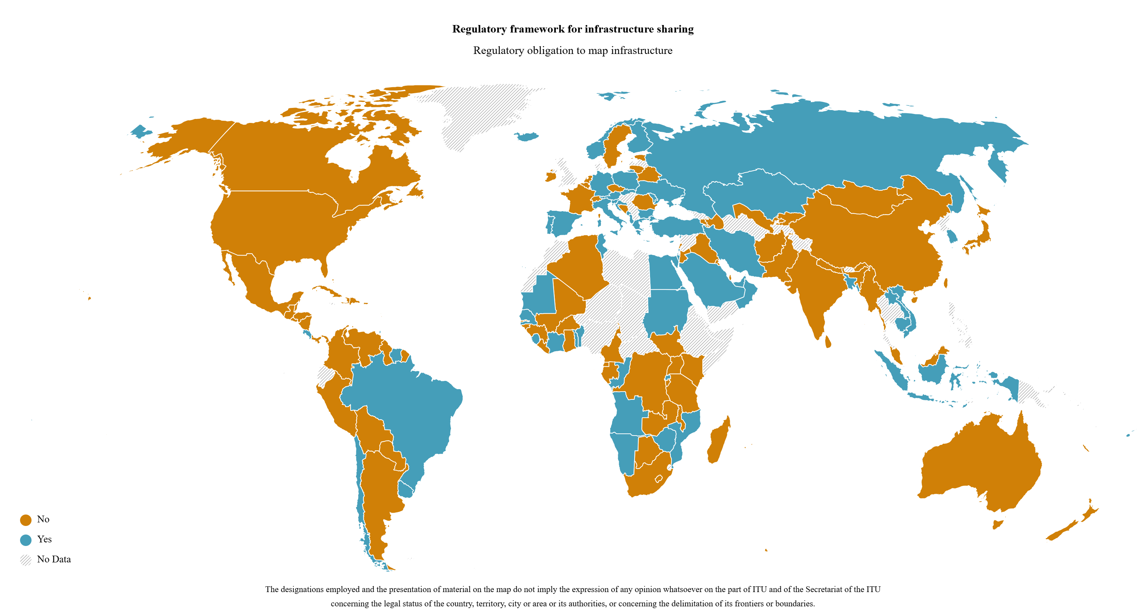
Partage d’infrastructure: obligation réglementaire de cartographier l’infrastructure
Infrastructure sharing: regulatory obligation to map infrastructure
25% of countries in Africa
https://datahub.itu.int/

Slide 5
Le rôle du régulateur TIC
Collecte régulière des données des opérateurs - mesures d’application/de mise en vigueur de l’obligation réglementaire de cartographier
Collaboration avec les autres régulateurs et les parties prenantes (opérateurs, etc).
Gestion d’un registre et système de cartographie officiel et centralisé
Développpement des capacités
Maintenance et support financier sur le long terme
..
The role of the ICT regulator
Regular collection of operator data
enforcement/compliance measures for the regulatory mapping obligation
Collaboration with other regulators and stakeholders (operators, etc.)
Management of an official, centralized registry and mapping system
Capacity building
Long-term maintenance and financial support
..
www.itu.int

Slide 6
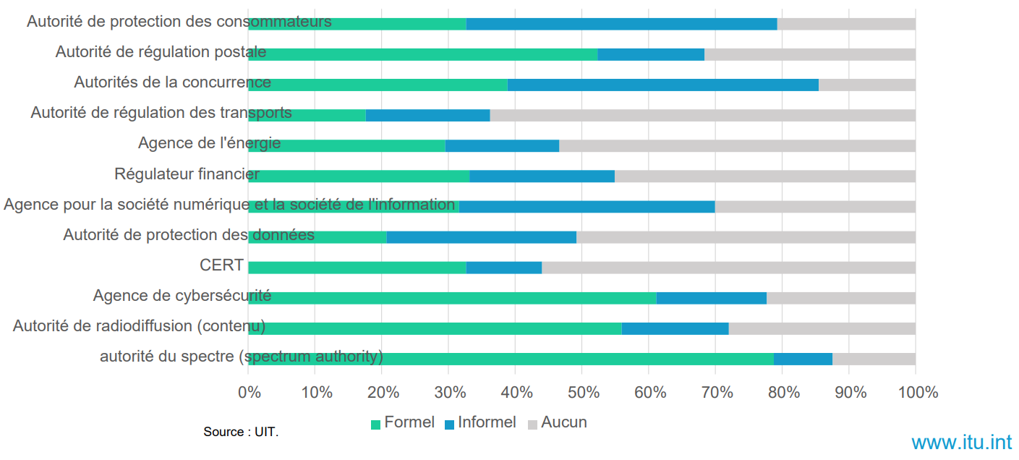
Collaboration inter-institutions / collaboration between institutions
Type de collaboration entre le régulateur des TIC et d'autres régulateurs sectoriels ou intersectoriels,
à l'échelle mondiale, 2022
Source: ITU.

Slide 7
Aspects politiques et de réglementation
Policy and regulatory aspects
Obligations de licence et obligation de cartographier
Service et accès universel (financement efficient)
Partage d’infrastructures TIC et intersectorielles
Promotion d’une meilleure planification et de l’investissement (co-investissement)
Harmonisation et standardisation de la collecte des données
Protection des données, sécurité et gouvernance des données
..
Licensing requirements and mapping obligations
Universal service and access (efficient financing)
ICT and cross-sector infrastructure sharing
Promoting better planning and investment (co-investment)
Harmonization and standardization of data collection
Data protection, security, and data governance
..
www.itu.int

Slide 8
Lignes directrices relatives aux bonnes pratiques du GSR-19 accélérer la connectivité numérique pour tous
GSR-19 Best practice guidelines fast forward digital connectivity for all
Cartographie de la connectivité: le suivi du déploiement des différents types d’infrastructures numériques peut éclairer le processus réglementaire et permettre aux régulateurs d’identifier les lacunes du marché et les acteurs du marché, afin de les transformer en opportunités d’investissement et de croissance.
Connectivity mapping: Tracking the deployment of the various kinds of digital infrastructure can inform the regulatory process and allow regulators to identify market gaps and market stakeholders – to turn them into opportunities for investment and growth.
www.itu.int

Slide 9
Lignes directrices relatives aux bonnes pratiques du GSR-21 Renforcer la réglementation pour financer l'infrastructure numérique, l'accès et le recours au numérique
GSR-21 best practice guidelines: Regulatory uplift for financing digital infrastructure, access and use
Adopt data-driven tools in decision-making (including big data and open data schemes), machine learning tools and online platforms, including national GIS systems to identify white and grey areas and coordinate the deployment and sharing of digital infrastructures, such as national infrastructure mapping systems.
• Ensure that regulators are empowered to collect relevant data from market players and have capacity to develop regulatory tools to address identified failures in ICT and digital markets.
Adopter des outils axés sur les données dans le cadre des processus décisionnels (notamment des systèmes de mégadonnées et de données ouvertes), des outils d'apprentissage automatique et des plates-formes en ligne, notamment des systèmes d'information géographique (SIG) nationaux pour identifier les zones blanches et grises et coordonner le déploiement et la mutualisation de l'infrastructure numérique, tels que des systèmes de cartographie de l'infrastructure au niveau national.
• Veiller à ce que les régulateurs soient en mesure de collecter des données pertinentes auprès des acteurs du marché et de concevoir des outils réglementaires pour remédier aux défaillances identifiées sur les marchés des TIC et du numérique.
www.itu.int

Slide 10
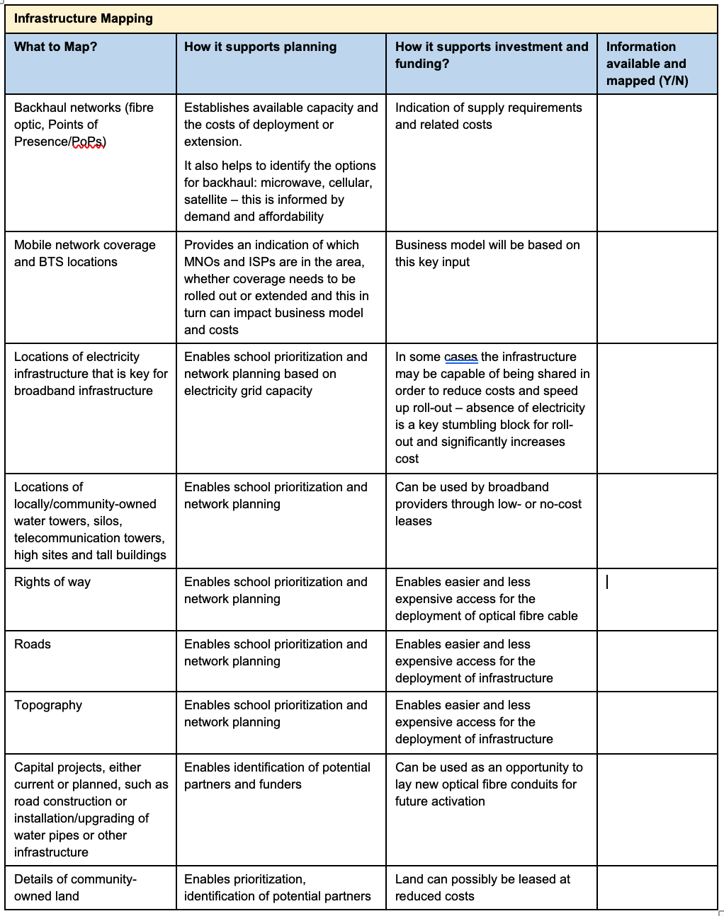
Accès et service universel
Le rôle de la cartographie dans le design de projets de connectivité
Universal access and service
The role of infrastructure mapping in project design
https://www.itu.int/itu-d/reports/regulatory-market/usf-financial-efficiency-toolkit/

Slide 11
Gouvernance des données: politiques efficaces
Data governance: Effective Policies
Data Governance
Privacy Regulations
Intellectual Property Protection
Secure Data Sharing
Des politiques efficaces qui équilibrent l’accès et le partage des données numériques avec des protections solides de la vie privée et de la propriété intellectuelle sont essentielles à l’ère numérique.
Effective policies that balance digital data access and sharing with robust privacy and intellectual property protections are essential for organizations to thrive in the digital age.
Navigating Data Governance: A Guiding Tool for Regulators
https://digitalregulation.org/

Slide 12
31 August to 3 September 2025

Slide 13
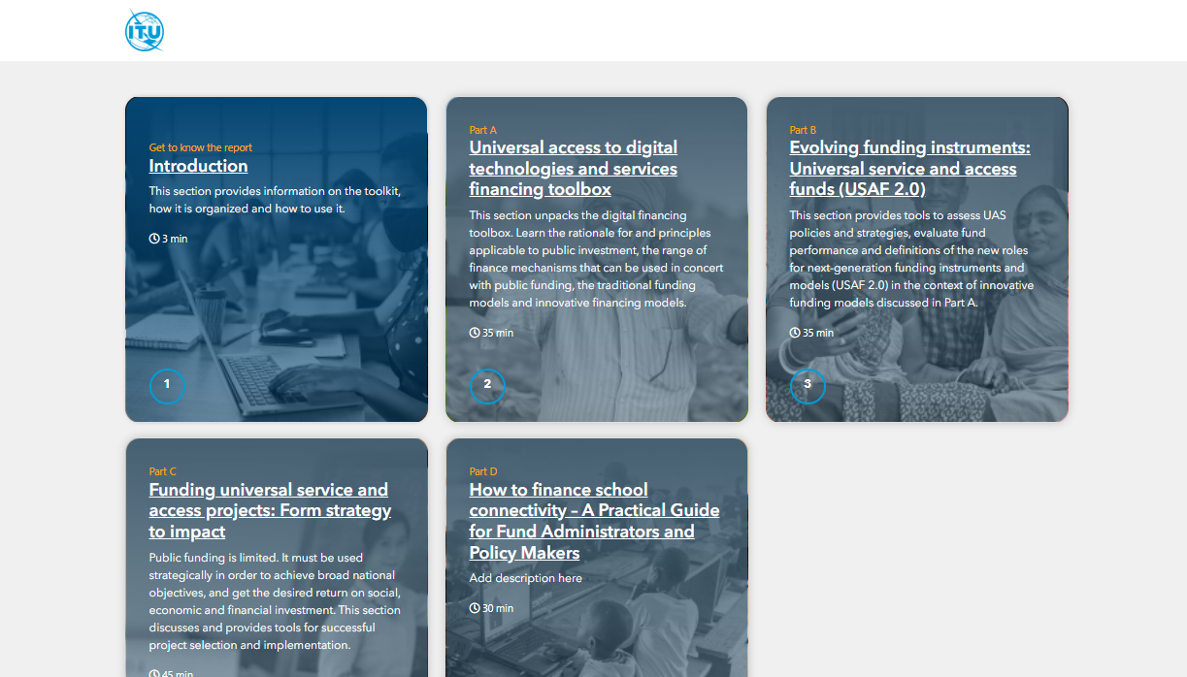
En savoir plus sur la réglementation numérique
More on digital regulation
G5 Accelerator
ICT Regulatory Tracker
G5 Benchmark
ICT Policy Impact Lab
Colloque Mondial des régulateurs (GSR)
Regulatory Associations Portal
ITU Digital Ecosystem Portal
ITU Infrastructure Development and Connectivity Portal and more…
The digital regulation interactive platform
https://www.itu.int/itu-d/sites/regulatory-market/
https://digitalregulation.org/

